Slide 1
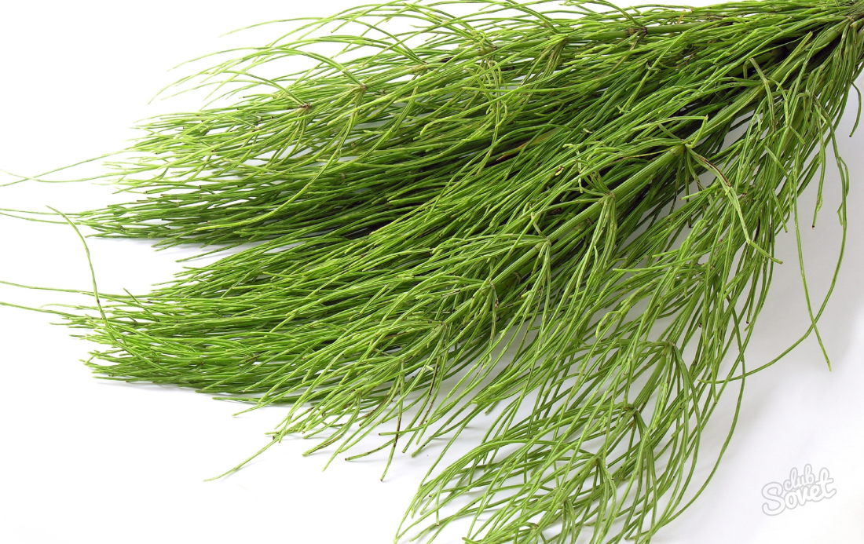
Хвоща полевого трава Equiseti arvensis herba
Хвощ полевой Equisetum arvense L.
сем. Хвощевые Equisetaceae

Slide 2
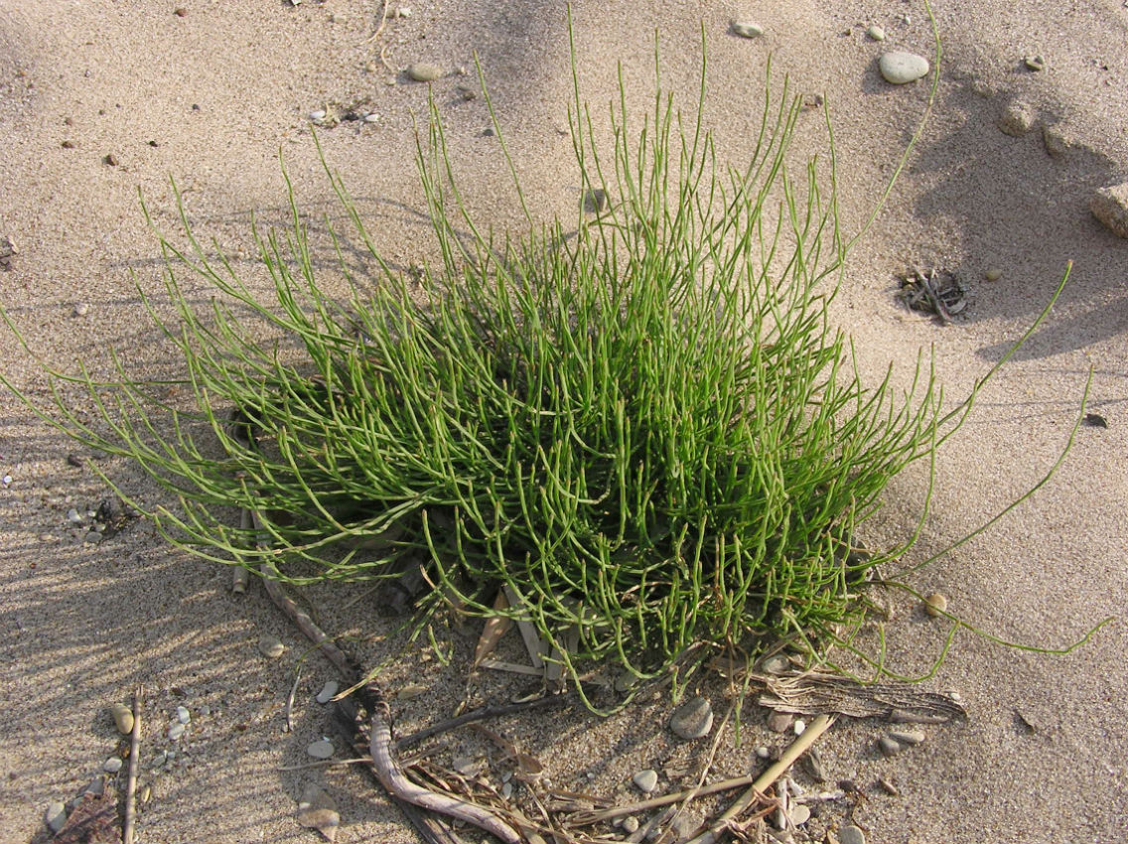
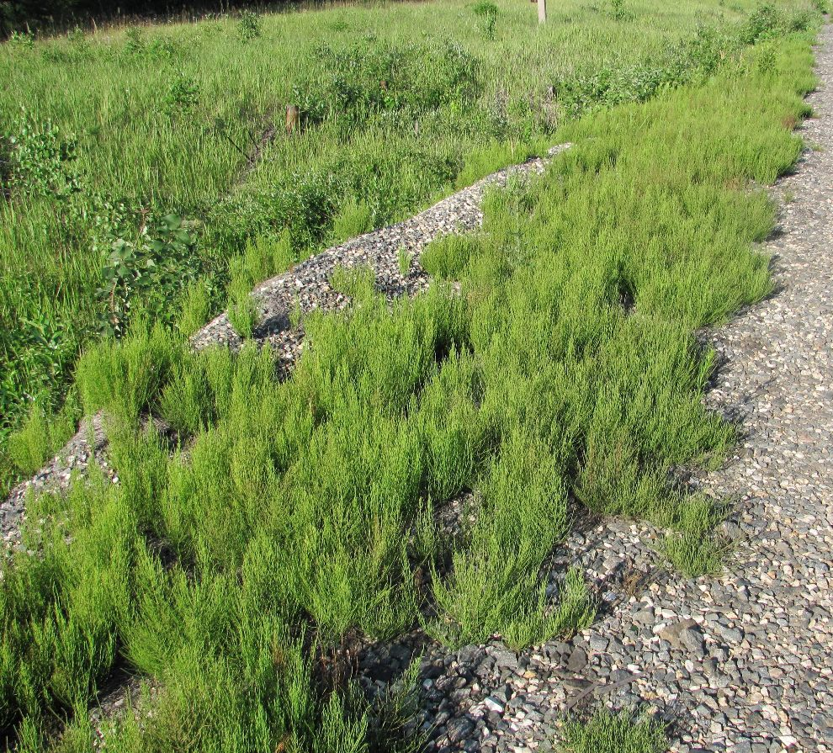

Slide 3
Химический состав
5-О-глюкозид апигенина 5-О-глюкозид лютеолина
5-О-глюкозид генкванина 6-хлорапигенин

Slide 4
Стандартизация
Трава хвоща полевого стандартизуется ГФ XIV – ФС.2.5.0045.15 по содержанию суммы флавоноидов в пересчете на кверцетин, определяемой спектрофотометрическим методом при 430 нм после гидролиза с НСl с последующим добавлением хлорида алюминия (не менее 0,3%).
В EuPh 8 трава хвоща полевого стандартизуется по содержанию суммы флавоноидов в пересчете на изокверцитрозид, определяемой спектрофотометрическим методом при 425 нм после гидролиза с НСl и последующей реакции агликонов с хлоридом алюминия (не менее 0,3%) .

Slide 5
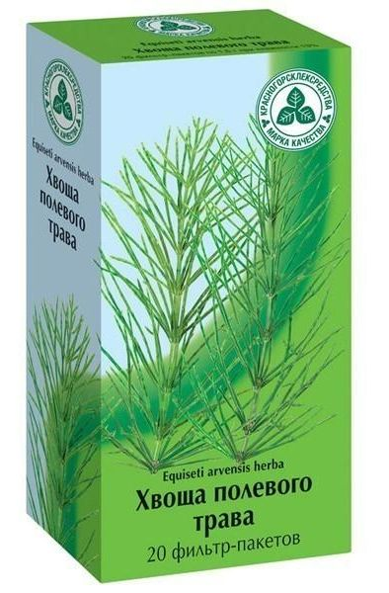
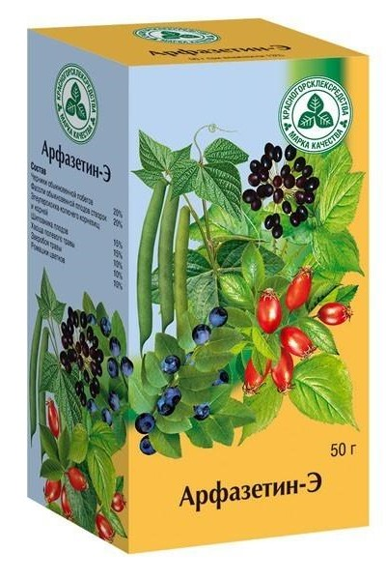
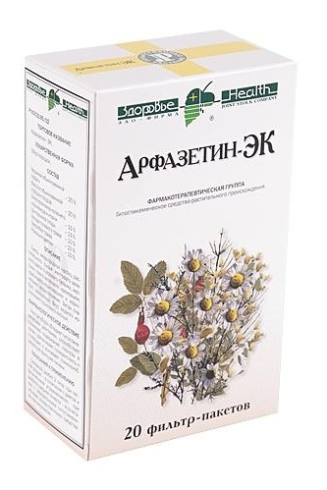
Препараты хвоща полевого

Slide 8
